Slide 1
MISE EN MARCHÉ DE L’OFFRE NEW LIFE
Kit de mise en marché
Millevie Life & Millevie Lux
Septembre 2020

Slide 2
01
Projet New Life et Natixis Life
02
Les atouts du Luxembourg
03
L’Offre
04
Commissionnement
05
Parcours
06
Vos Outils et Contacts

Slide 3
01
Projet New Life
Natixis Life

Slide 4
Projet New Life : rappel des objectifs
# Offre
# Digital
# Qualité
Développer l’assurance vie sur les segments Banque Privée, Banque du Dirigeant et Premium
avec une offre luxembourgeoise venant compléter la gamme
Proposer un parcours 100% digital automatisé et dématérialisé jusqu’à la signature électronique pour l’ensemble des actes à terme
Améliorer l’expérience clients et collaborateurs, et faciliter la démarche commerciale

Slide 5

Projet New Life : notre proposition de valeur
Accompagner les Caisses d’Epargne dans le développement de l’assurance vie luxembourgeoise via un PARCOURS permettant : une gestion automatisée du client de bout en bout, la dématérialisation de l’ensemble des actes et la possibilité pour les conseillers et les banquiers privés de réaliser des actes de gestion en agence et à distance.
PRINCIPES CLÉS
OFFRE | PARCOURS CONSEILLER | PARCOURS CLIENT | ANIMATION COMMERCIALE
Offre complémentaire à celle de BPCE Vie permettant aux Caisses d’Epargne d’adresser l’ensemble de leurs clients, du grand public à la clientèle fortunée Permet d’enrichir la gamme de produits et services pour la clientèle Banque Privée (dont Banque du Dirigeant) Complément de PNB sur un segment de clientèle en développement | Harmonisation des parcours de souscription sur l’ensemble de la gamme assurance vie, intégrés à MyWay Pas de ressaisie des informations clients (rapatriées du SI distributeur) Optimisation des délais de traitement : enregistrement automatique et en temps réel des opérations dans l’outil de gestion des contrats (pas de ressaisie par le back-office assureur) Bonne visibilité sur le suivi des opérations : dématérialisation des dossiers intégrés à un outil de workflow commun aux back/middle offices partenaires/assureur et indexation automatique des dossiers | Contrat mis à disposition du client dans DEI – y compris version mobile (consultation des documents signés électroniquement, téléchargeables et enregistrables) et à terme dans Deep Purple | Votre contact Ecureuil Vie Développement assurera l’animation de l’offre Natixis Life dans les Caisses d’Epargne

Slide 6
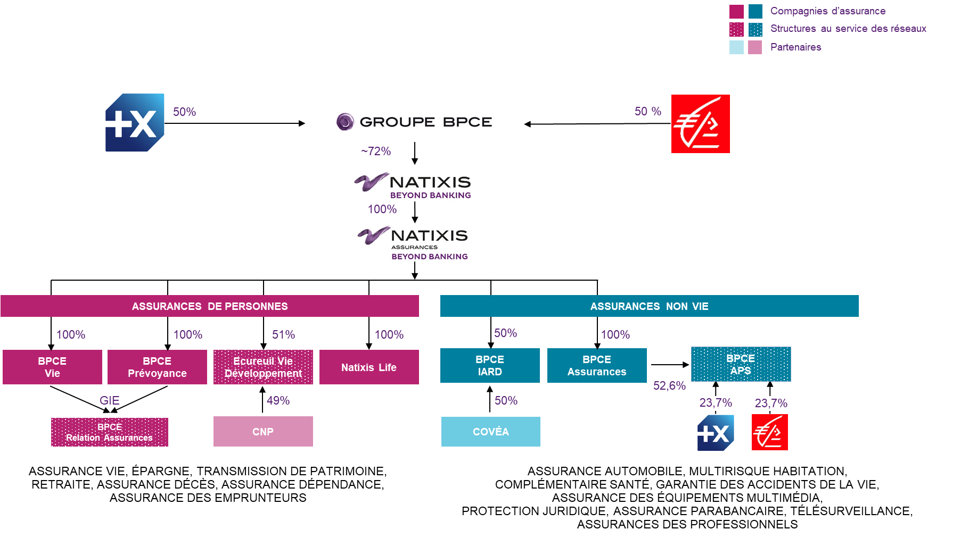
Natixis Life : Filiale du groupe BPCE

Slide 7
Natixis Life : filiale à 100% de Natixis créée en 1997
3ème acteur du marché français au Luxembourg
7,245 Milliards € d’Encours gérés
960,8 Millions € de Chiffre d’affaires (Collecte brute)
Une équipe de
70 Collaborateurs
Sur 2 sites :
siège au Luxembourg et succursale en France
Réseaux de distribution : CE, BP, courtiers, family offices…
Un taux d’UC de 52%

Slide 8
02
Les atouts du Luxembourg

Slide 9
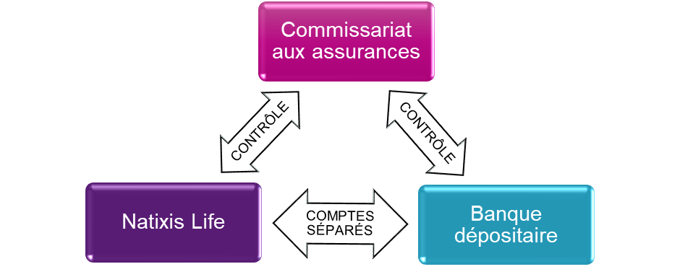
Les principaux atouts du droit luxembourgeois
Le Luxembourg
Régime spécifique de neutralité fiscale
Une protection des souscripteurs renforcée
          Place financière mondiale de premier ordre, noté AAA par les 3 grandes agences de notation
          1er centre européen de distribution de fonds d’investissement (plus de 70 pays)
          Et 2ème mondial (plus de 3.500 milliards d’euros sous gestion) (source LFF 09/2018)
          le produit des rachats effectués sur un contrat luxembourgeois n’est pas taxé au Luxembourg,
          la taxation revenant au pays de résidence du preneur ou bénéficiaire d’assurance.
Les souscripteurs disposent d’un «super privilège » en cas de défaillance de l’entreprise d’assurance-vie, primant tous les autres créanciers privilégiés
Triangle de sécurité
          « SUPER PRIVILEGE » POUR L’ASSURÉ
          EN CAS DE DÉFAILLANCE DE L’ASSUREUR, L’ASSURÉ EST PRIORITAIRE SUR TOUS LES AUTRES CRÉANCIERS PRIVILÉGIÉS (TRÉSOR PUBLIC LUXEMBOURGEOIS, ORGANISMES DE SÉCURITÉ SOCIALE ET SALARIÉS DE L’ENTREPRISE).

Slide 10
Une stratégie patrimoniale
Juridique
Fiscale
Financière
          Anticiper et optimiser la transmission du patrimoine
          Une protection renforcée du capital placé grâce au triangle de sécurité;
          actifs séparés des autres avoirs de l’assureur et déposés sur des comptes bancaires distincts à la CE, avec possibilité de blocage des actifs de l’assureur par le Commissariat aux Assurances (CAA) l’autorité de tutelle luxembourgeoise.
          La neutralité fiscale du Luxembourg permet d’appliquer le régime fiscal du pays de résidence.
Valorisation de l’épargne à moyen long terme
Disponibilité du contrat
Diversification du patrimoine grâce aux nombreux supports
Avances possibles
pour les Personnes Physiques
          Pas de prélèvements sociaux
          Imposition lissée sur la durée du placement
          Déclaration annuelle des produits (plus-values et intérêts), selon art 238 septies E du CGI
Valorisation de la trésorerie stable à moyen long terme
Disponibilité du contrat
Diversification du patrimoine grâce aux nombreux supports
Avances possibles
          Libre organisation des pouvoirs de gestion dans les statuts
          Anticiper et optimiser la transmission du patrimoine
pour les Personnes Morales

Slide 11
03
L’Offre

Slide 12

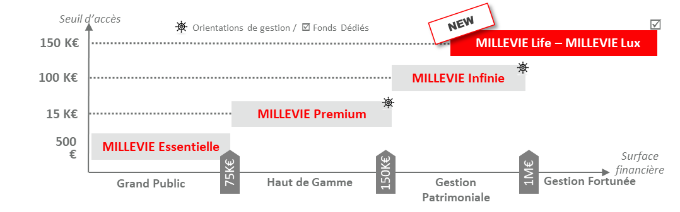
Un complément de la gamme Millevie
Offre réservée aux Banquiers Privés, Banquiers du Dirigeant
et aux CAGP

Slide 13
Pour répondre à quelle cible ?
La Cible
une clientèle patrimoniale fortunée
et appétente à la diversification via les supports en unités de compte
Life ou Lux : en fonction du profil du souscripteur
MILLEVIE Life Vie (contrat d’assurance vie) MILLEVIE Life Capi (contrat de capitalisation) | MILLEVIE Lux Vie (contrat d’assurance vie) MILLEVIE Lux Capi (contrat de capitalisation)
Résidents fiscaux français Personnes physiques et personnes morales soumises à l’impôt sur le revenu | Résidents français qui envisagent de s’expatrier Non-résidents (au cas par cas et après étude à partir de 250 000 €) Personnes morales : Accompagner en priorité les Holding patrimoniales et les sociétés d’exploitation dont le dirigeant est un client patrimonial, sociétés d’exploitation à l’IS sur leur trésorerie longue (après étude à partir de 250 000 €)

Slide 14
Caractéristiques Millevie Life –Millevie Lux
Contrats d’assurance vie et de capitalisation
Un seuil d’accès au contrat
de 150 000 euros
Une gestion Libre personnalisable
NOUVEAU
NOUVEAU
Avance possible jusqu’à
50 % de la valeur du contrat, UC incluses
Accessibilité :
FIC dès 75 000 €
FID dès 125 000 €
FAS dès 250 000 €
NOUVEAU
Des Droits d’entrée positionnés à 2,5 %
NOUVEAU
Arbitrage possible
Réassurance du fonds € par BPCE Vie
Frais de gestion encours :
0,90 % sur l’encours €
0,90 % sur les fonds externes (UC Classiques)
1,20% sur les encours FIC/FID

Slide 15
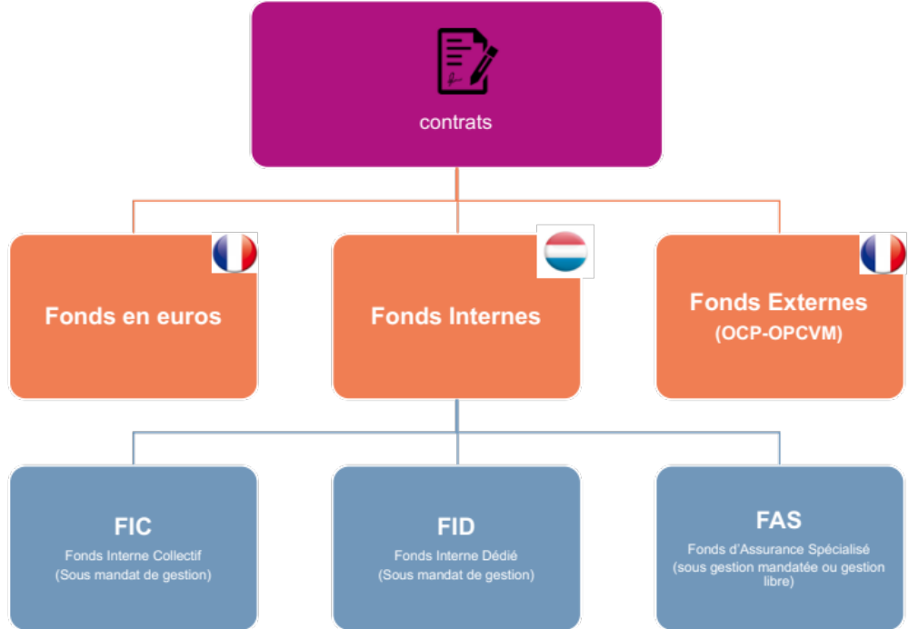
Supports d’investissement : la gestion financière

Slide 16
Supports d’investissement : la gestion financière
FOCUS SUR LES FONDS INTERNES
Les Fonds Internes Collectifs
(FIC) (gérés par VEGA IM)
Les Fonds Internes Dédiés
(FID) (gérés par VEGA IM)
Les Fonds d’Assurance Spécialisé
(FAS) (non gérés)
      Ils s’apparentent à des Fonds Commun de Placement
      Ouverts à une multitude de souscripteurs (mutualisation des profits/risques);
      Pas obligatoirement le support exclusif du contrat
      Plusieurs FIC possibles au sein d’un même contrat
      Le souscripteur peut choisir entre différents profils de gestion définis dans les descriptifs et modalités d’allocation
      Tarification unique, identique pour chaque souscripteur
      Ils s’apparentent à un Comptes Titres en Gestion sous mandat
      Accessibles dès 125 000 € dans le Fonds, avec une déclaration en Valeur Mobilière de 250 000 € (en vertu de la lettre Circulaire 15/3)
      Un FID est dédié à un seul contrat
      Plusieurs FID possibles au sein d’un même contrat – avec un minimum de 250.000€ par FID
      Différents profils de gestion définis dans les descriptifs et modalités d’allocation
      Possibilité d’une tarification « Banque » personnalisée
            Fonds Interne sans gestion financière
            (optique Buy & Hold)
            Accessible à partir de 125 000€ (FAS DAT & FAS « produits structurés du groupe ») sinon à défaut, à partir de 250 000€.
            SCPI possible uniquement sur le produit MILLEVIE Life
            Pas d’arbitrage permis au sein du FAS
            NB: Depuis la promulgation de la loi Pacte, plus d’apport de titres envisageable.
Remarque:
Possibilité de créer un Fonds interne collectif « fermé » destiné à répondre à des demandes spécifiques d’une famille (« FIC familial »)
Remarque:
Investissement possible uniquement après le délai de renonciation de 30j

Slide 17
04
Commissionnement

Slide 18
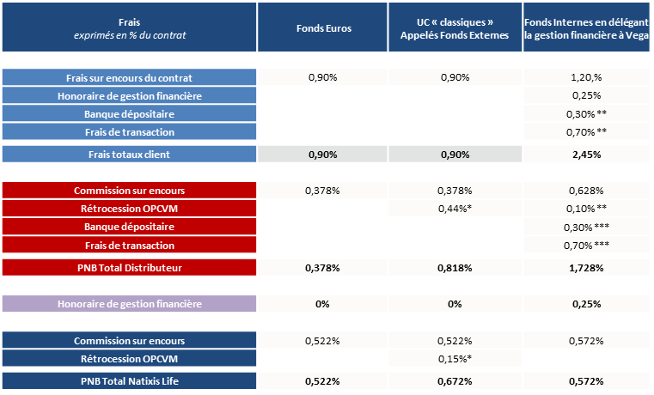
Zoom : tarification et Commissionnement
Tarification client et commissionnement contractuels de l’offre Natixis Life avec les CE
Frais Client
Apporteur
Commission CE
Banque dépositaire
VEGA
Natixis Life
* les frais de gestion OPCVM sont prélevés sur la VNI du fonds. En moyenne pour les fonds externes, les frais sont de 1,4 % ( OPCVM actions ), la Cie perçoit 0,59 % en rétrocède 0,44 % et conserve 0,15 %.
** Sur les fonds internes la part des OPCVM représente en moyenne 22%, engendrant une commission proportionnelle d’environ 0,10 %.La Cie ne perçoit rien sur ces fonds internes
*** Taux estimatifs d’après les protocoles et dires d’experts

Slide 19
05
Parcours de souscription

Slide 20
Principe clés d’un parcours bout en bout automatisée et digital
un PARCOURS permettant : une gestion automatisée du client de bout en bout, la dématérialisation de l’ensemble des actes et la possibilité pour les conseillers et les banquiers privés de réaliser des actes de gestion en agence et à distance
Harmonisation des parcours de souscription sur l’ensemble de la gamme assurance vie, intégrés à MyWay
Optimisation des délais de traitement : enregistrement automatique et en temps réel des opérations dans l’outil de gestion des contrats (pas de ressaisie par le back-office assureur)
Pas de ressaisie des informations clients (rapatriées du SI distributeur)
Bonne visibilité sur le suivi des opérations : dématérialisation des dossiers intégrés à un outil de workflow commun aux back/middle offices partenaires/assureur et indexation automatique des dossiers

Slide 21
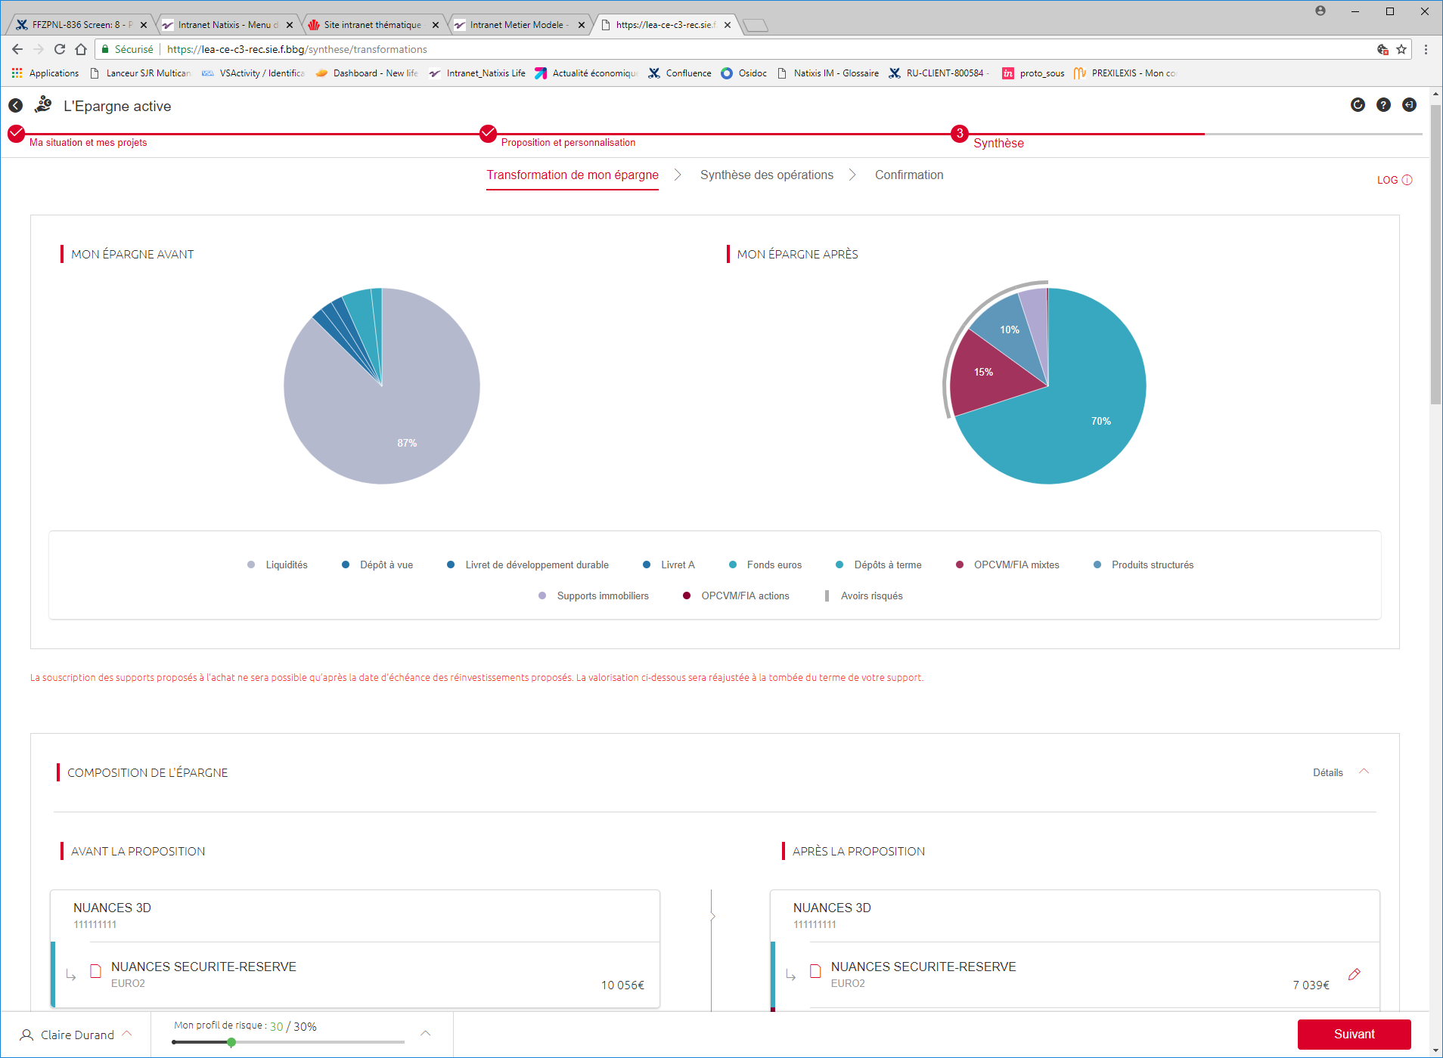
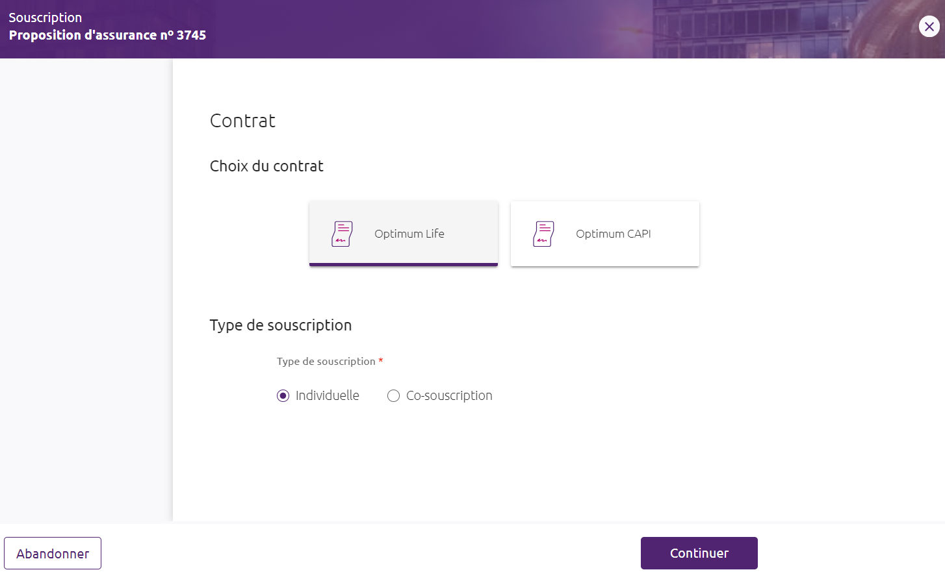
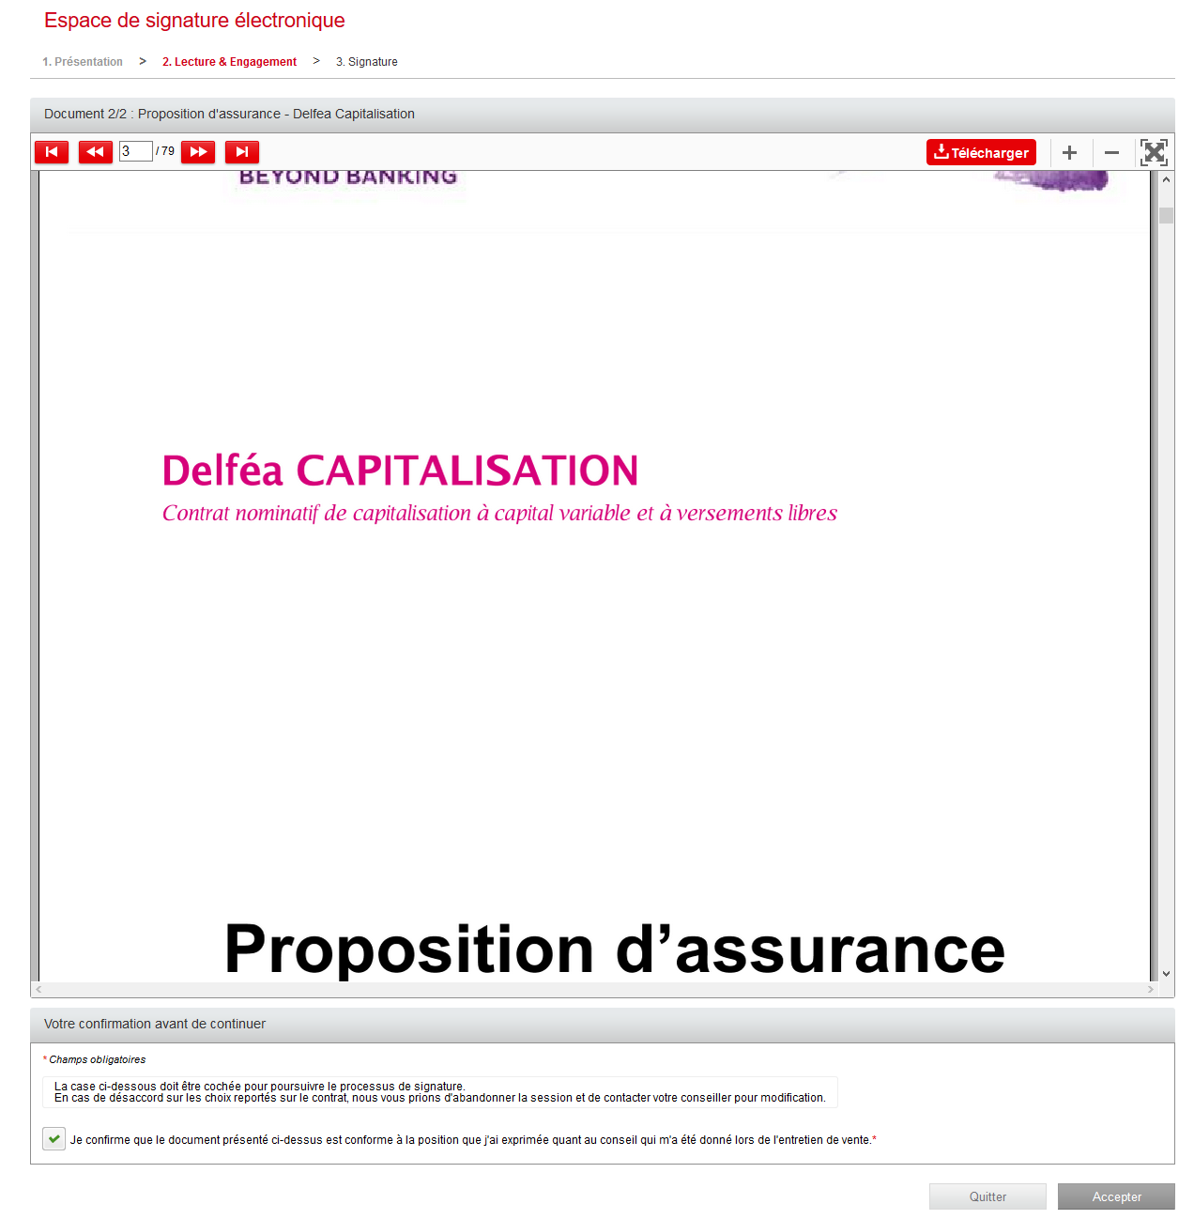
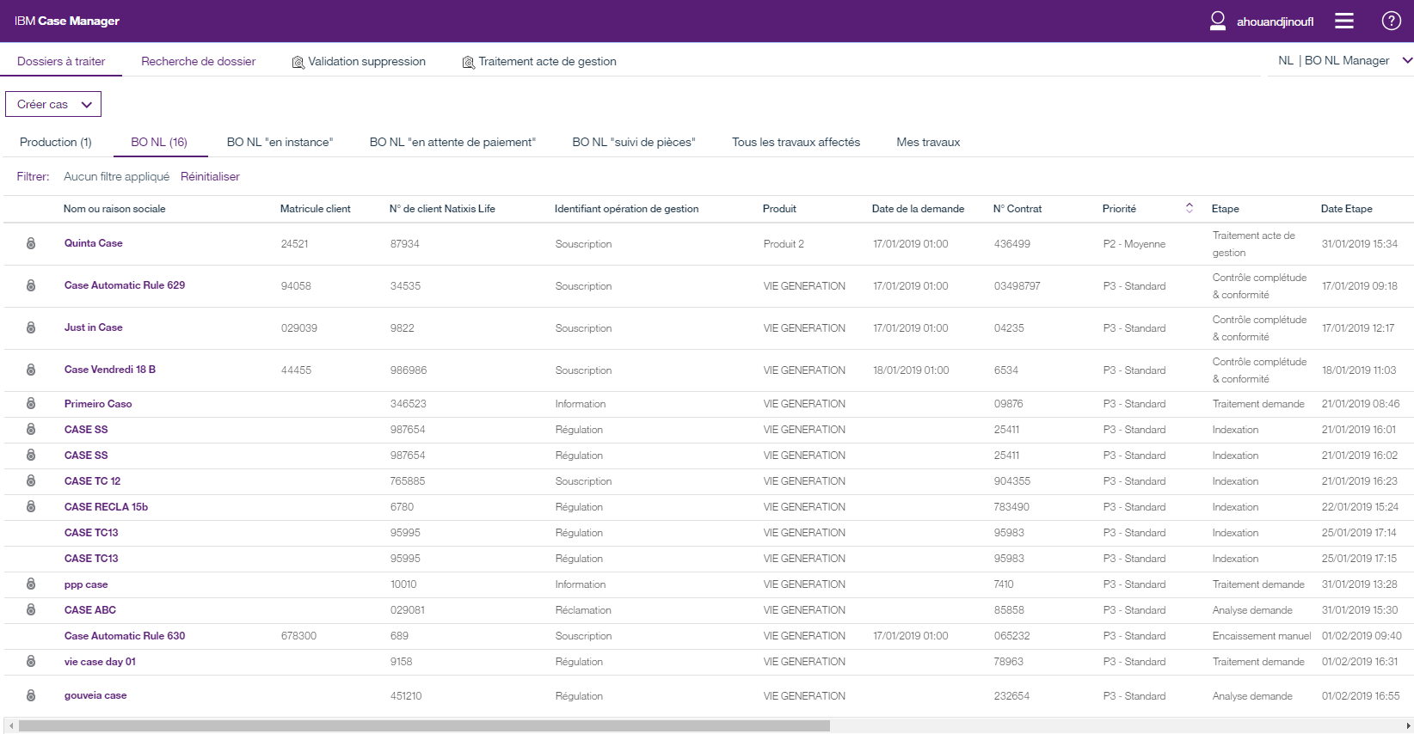
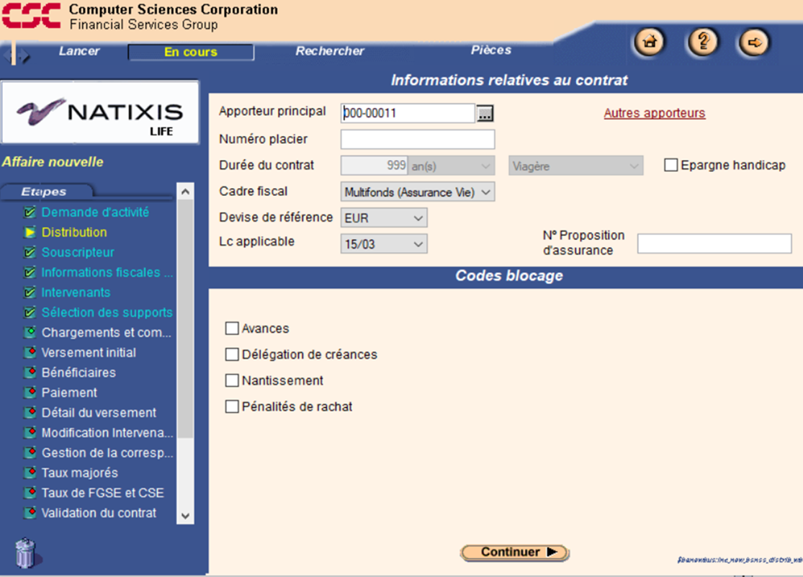
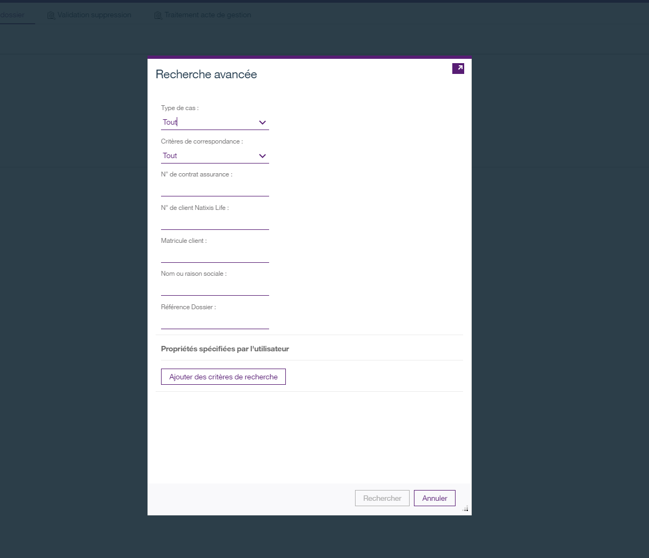
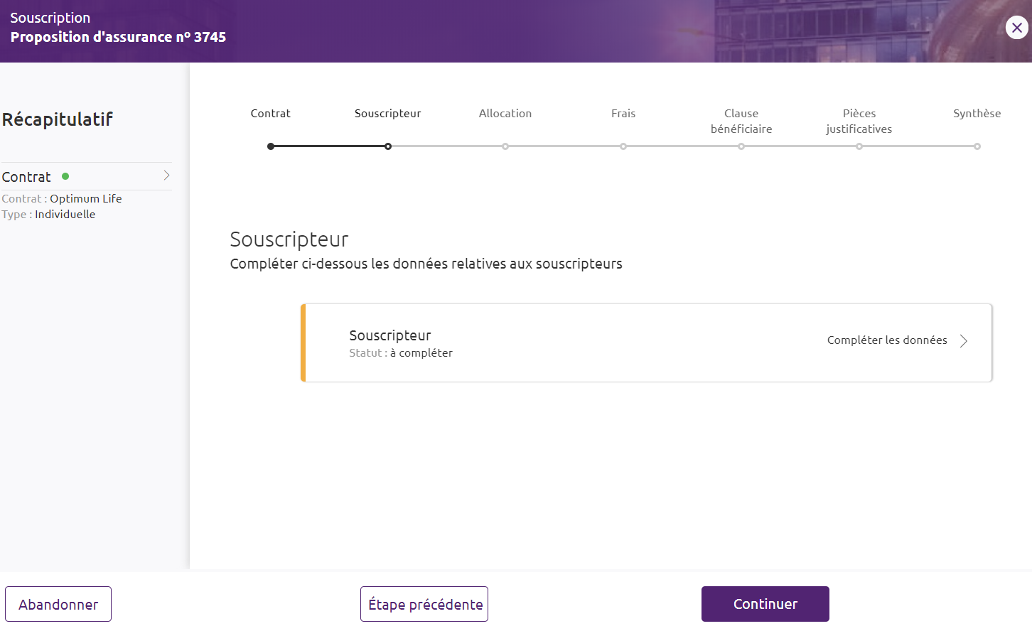
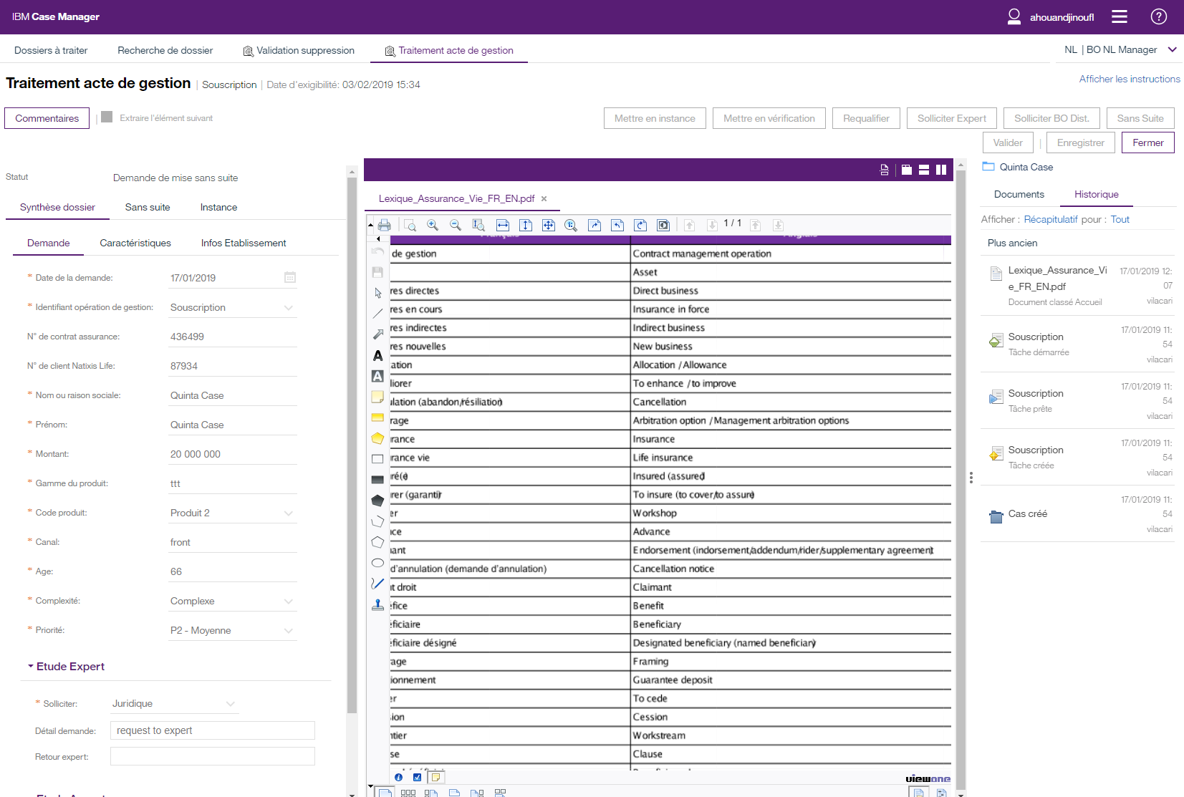
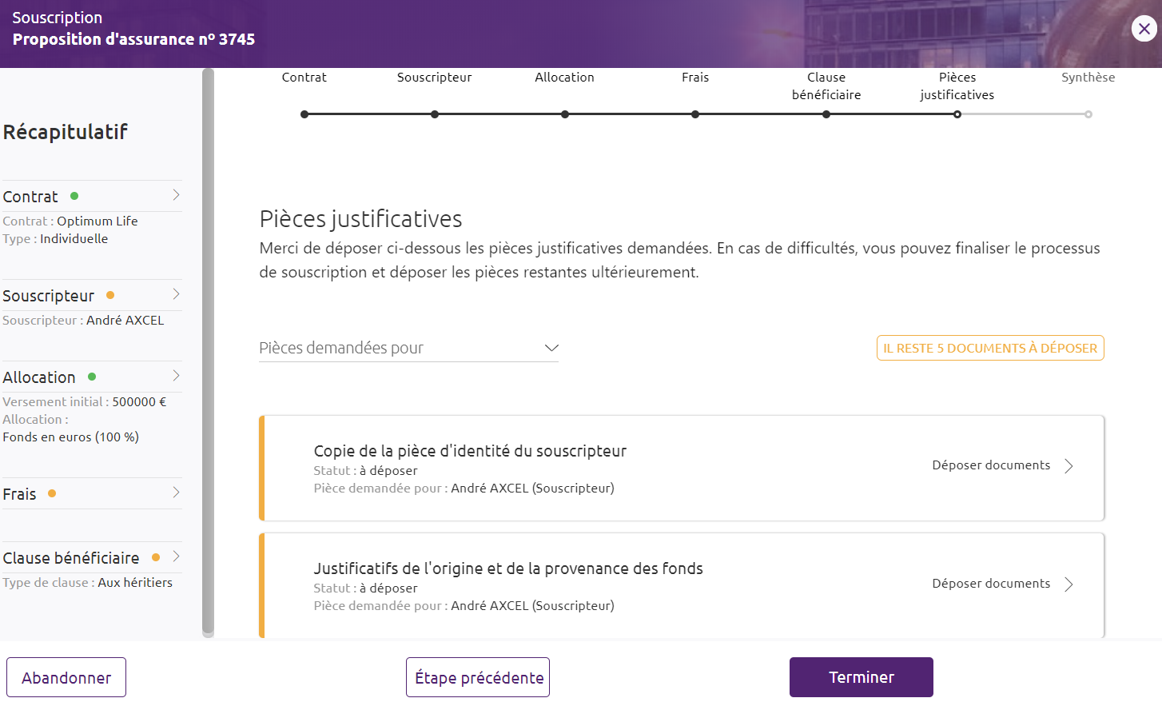
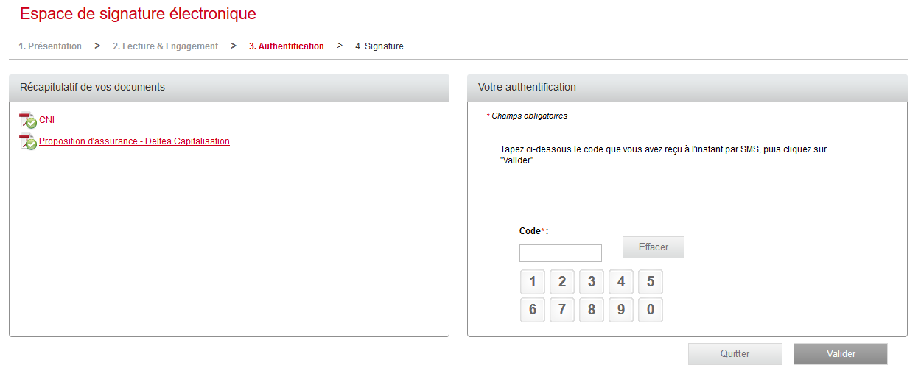
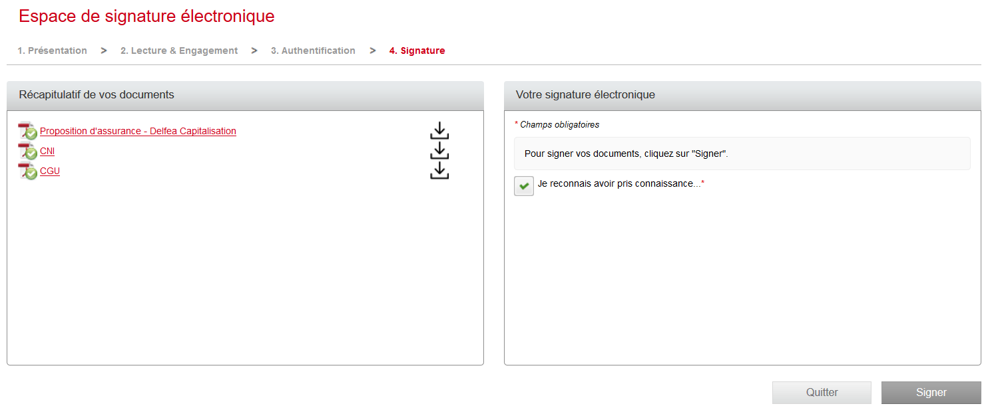
Parcours d’ensemble de l’adhésion dans l’univers New Life
Un parcours conseil en épargne financière sur mesure favorisant l’accompagnement du client
B. Privé
CAGP
B. Privé
CAGP
B. Privé
CAGP
B. Privé
CAGP
Middle/back
Back-office NL
RDV client
Enregistrement demande client
Proposition d’assurance
Instruction du dossier
Saisie du dossier
Suivi du dossier
Entretien Conseil
LEA/HARVEST
FRONT
FRONT
WORKFLOW
SOCLE GESTION
FRONT
Portail Natixis LIFE

Slide 22
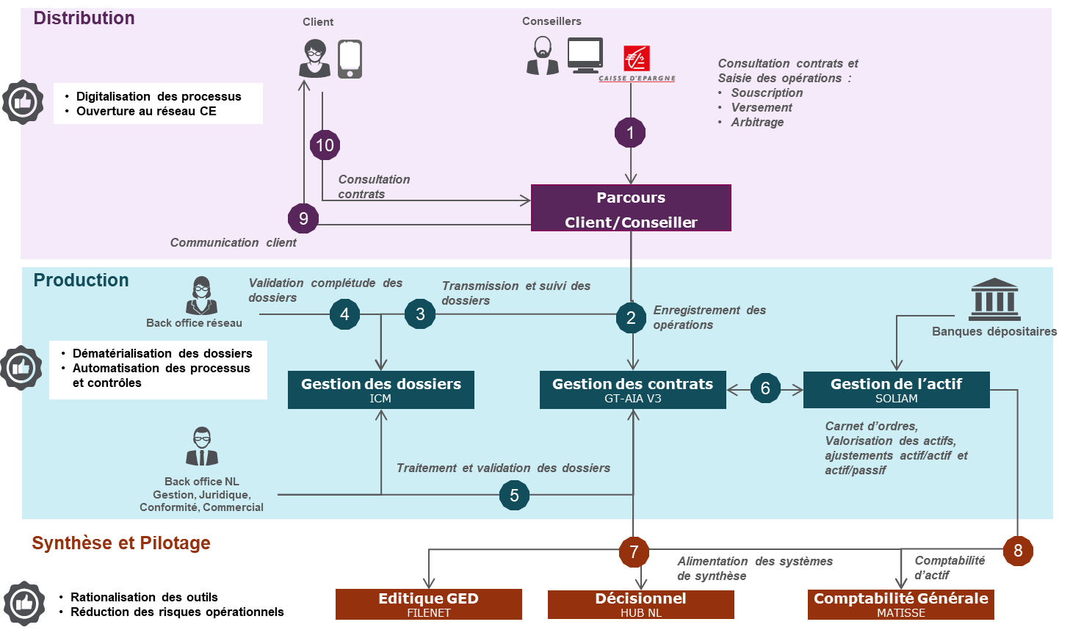
Parcours de souscription
Natixis Life propose New Life pour une expérience client / conseiller optimisée :
Digitalisation du parcours t visibilité en temps réel sur les informations du contrat

Slide 23
06
Vos Outils et Contacts

Slide 24




Vos outils
Supports commerciaux
Supports de formation
Clients
Conseillers
100% distanciel
des modules de 2h max
3 parcours distincts et spécifiques ;
Formation Back Office
Création de compte (FIC,FID) et Process (Vega)
Outils (Fronts, workflow) et Process
2h00 x 2
Formation Banquiers Privés
Vidéo Outils
Luxembourg, Offre BPrivée, et cas métiers BP
Outil et Process (SE)
2h00 x 2
Fiches Produits
Formation TOP CAGP
Base documentaire OSIDOC
Dans votre prochain Indispensable
Luxembourg, Offre et démarche commerciale
Offre CAGP + cas métiers
Outils et process
JJ/MM/AA
2h00 x 3

Slide 25
Vos contacts
Animation - Ecureuil Vie Développement
Votre interlocuteur principal : consulter votre Responsable régional Ecureuil Vie Développement
Expertise patrimoniale : Isabelle DUREPAIRE
isabelle.durepaire@ecuvie.caisse-epargne.fr
06 48 50 86 38
Natixis Life
L’équipe commerciale :
commercial@life.natixis.com
Expertise commerciale : alain.delavault@natixis.com ou 06 16 64 65 78
L’équipe back-office :
Luxembourg : backofficelux@life.natixis.com
France : na-map-gestion-nlf@natixis.com

